Slide 1
Veille Marketing et réglementaire par l'IA
Hackathon IA for Impact 2026 — Mêlée Numérique, Toulouse
30 septembre 2026

Slide 2
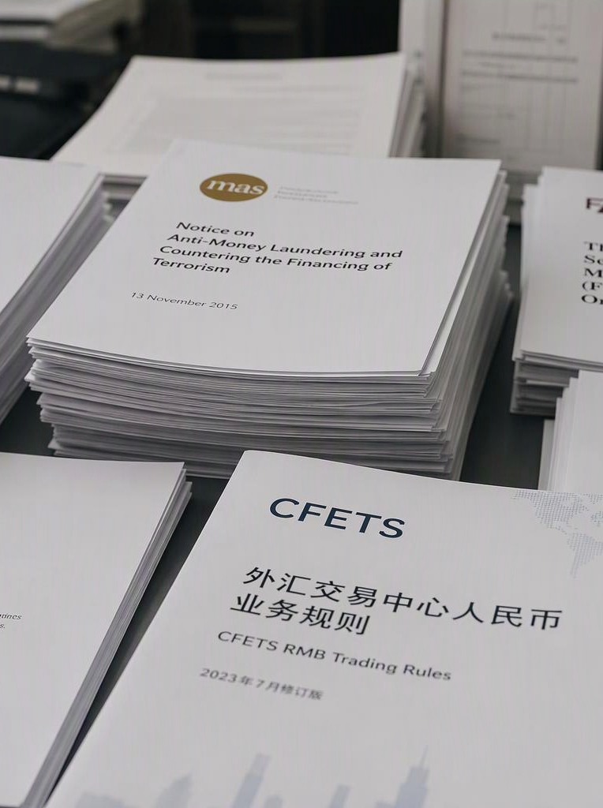
Contexte du défi
Dizaines de bases nationales
Formats et langues variés
3 régions agricoles clés (EMEA / LATAM / NA)
Les homologations de produits de protection des plantes dispersées dans des dizaines de bases nationales
  Formats, langues et nomenclatures très variables.
Regulatory, Marketing et Sales doivent comparer l'empreinte réglementaire et commerciale de LPC et de ses concurrents.
Aujourd'hui : recherche manuelle, pays par pays.

Slide 3

Notre vision
Problème
Des sources officielles hétérogènes, multilingues et non comparables d'un pays à l'autre.
Rêve
Un référentiel mondial unique, structuré, traçable et interrogeable des homologations.
Valeur
Des réponses sourcées en quelques minutes plutôt qu'en plusieurs jours de recherche manuelle.

Slide 4

Notre attente idéalement
Livrable attendu
Prototype : collecte, extraction IA, normalisation, recherche, comparaison.
Modèle de données et tableau produit x pays x usage.
Dépôt Git complet, relançable depuis le seul README.
Critères de réussite
3 sources officielles, 2 régions différentes.
Tableau produit x pays x usage, source et date.
Intégration Microsoft 365 démontrée.

Slide 5
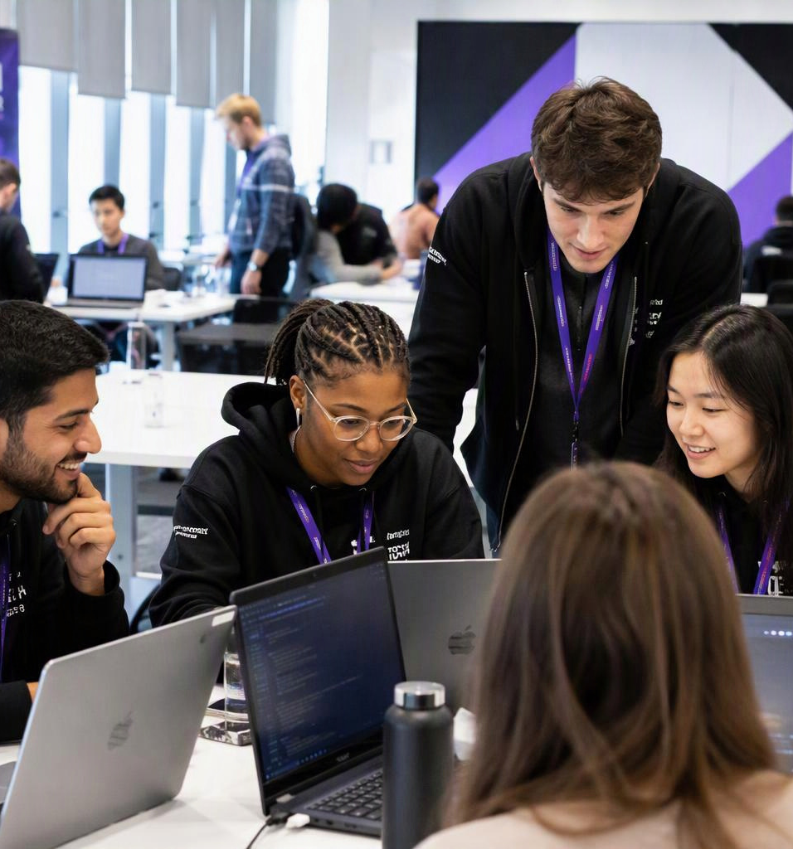
Rejoignez le défi !
De la donnée réglementaire dispersée à la décision instantanée.
  30h pour prototyper un agent IA interrogeable en langage naturel, ouvert, traçable et repris par Lallemand Plant Care après le hackathon.
Contacts référents
  Matthieu Noël (Marketing)
  Sacha Clément (Solutions intégrées)
  Adrien Richard (Field Solutions)

